Slide 1
Integrales GB & cia LTDA
Esteban Bernal

Slide 2

Descripción
Integrales GB es una empresa que pertenece al sector de la industria maderera la cual esta dedicada a la fabricación y mantenimiento de muebles tanto para la decoración de hogares y empresas como para las entidades de salud.

Slide 3
Sponsor
Guillermo Bernal Fraile
Gerente general y representante legal de la empresa

Slide 4
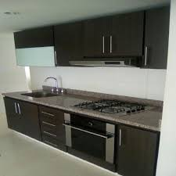
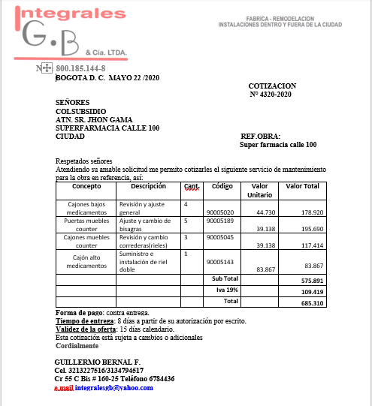
Proceso

Slide 5

Necesidad
En el momento en que los posibles clientes realizan la primera interacción con la empresa, se ha identificado que dicho proceso es manual, ineficiente y desperdicia información la cual sería útil para el desarrollo de la empresa, por eso se tiene la necesidad de mejorar las interacciones con el cliente y algunos detalles en la implementación del proceso.

Slide 6
Propuesta de valor
Permitir generar registros históricos de la información acerca de las cotizaciones de los posibles clientes
Validar automáticamente la aptitud por parte de la empresa para iniciar el proceso de elaboración
Disminuir el tiempo de respuesta brindado al cliente
Disminuir el tiempo de transmisión de la información entre las áreas de la empresa y con entidades externas como proveedores

Slide 7
Alcance
Debido a que este es uno de los primeros procesos al cual se ven expuestos los posibles clientes, el alcance del proyecto es muy amplio, ya que gracias a la herramienta se lograra mejorar el primer contacto para la elaboración de la cotización y la elaboración del producto que todos los clientes obtendrán y esto demostrará la confiabilidad del proceso.

Slide 8
Iniciativas
I-001 | BPMS | Habilitar una plataforma BPMS para la gestión de actividades de los trabajadores de la empresa
I-002 | Actualización de Procesos BPMN | Los procesos estan definidos de manera erronea ya que se ejecutan muchas actividades que no pertenecen al rol que es o que simplemente no le agregan valor al macroproceso de la empresa
I-003 | Capacitación | Realizar capacitaciones para gestionar el cambio de utilizar la nueva herramienta de bizagi
I-004 | Área de TI para soporte de plataformas | Montar un área de TI para nuestras nuevas plataformas
I-005 | Servicios web y de comunicación | Se habilitaran nuevos servicios de comunicación para agilizar estos procesos tan tediosos

Slide 9
Roadmap

Slide 10
Valor de la propuesta
Herramienta | Costo (COP)
Instalación de Bizagi por primera vez | 60.000.000
Pago por los roles utilizados | 8.000.000
Implementación de la base de datos | La empresa ya cuenta con este sistema
Servicios profesionales | 24.000.000
Total (Aproximado) | 92.000.000

